Slide 1
Публичное представление актуальной методической проблемы
Средства повышения учебной мотивации учащихся начальных классов на уроках развития речи
Филиал государственного бюджетного образовательного учреждения высшего образования «Ставропольский государственный педагогический институт» в г.Буденновске
Магомедова Карина
Группа 4А

Slide 2
Актуальность разрабатываемой научной работы :
мотивация есть системообразующий компонент структуры учебной деятельности в целом;
особенно важно повышать мотивацию к урокам развития речи, на которых формируется не только лингвистическая, но и коммуникативная компетенция, что способствует развитию социально адаптированной личности, способной к решению различных социальных задач.

Slide 3

Объект исследования :
процесс учебной мотивации учащихся на уроках развития речи.
Предмет исследования :
система приемов и средств повышения учебной мотивации к урокам развития речи.

Slide 4
Гипотеза исследования:
сформировать мотивацию (коммуникативную потребность) учащихся на уроках развития речи возможно при условии:
использования приёмов и средств, способствующих активизации мышления, социализации и повышению самооценки ребёнка;
понимания ребёнком того, что при овладении тем или иным речевым умением он может расширить свои возможности в общении и воздействии на людей;
понимания необходимости овладения речью для самовыражения;
возникновения чувства радости творческого роста, самосовершенствования.

Slide 5
Цель исследования :
разработать систему средств и приёмов повышения мотивации к речевой активности.

Slide 6
Задачи:
провести анализ научной литературы по проблеме мотивации деятельности и в частности - мотивации учения;
описать возможности методического конструктора приемов работы;
отобрать эффективные приёмы, методы, технологии, способствующие повышению учебной мотивации на уроках развития речи;
разработать поурочное планирование по развитию речи
в 4 классе с применением методического конструктора учета приемов повышения учебной мотивации, технологии критического мышления.

Slide 7
Методы:
  анализ, синтез и обобщение теоретических подходов, изучающих мотивацию деятельности и учебную мотивацию;
  изучение и обобщение педагогического опыта учителей;
  проведение констатирующего, обучающего и контрольного экспериментов;
  методы опроса (анкеты, интервью);
  качественный анализ данных;
  методы описания, структурирования и систематизации данных;
  методы моделирования поурочного планирования уроков развития речи на базе разработанного методического конструктора.

Slide 8
Личностный смысл учения
Виды мотивов
Учебная мотивация
Целеполагание
Реализация мотива в поведении
Эмоциональный компонент

Slide 9
Группы мотивов
Мотивы, заложенные в самой учебной деятельности
Познавательные | 1. Мотивы, связанные с содержанием учения (широкие познавательные мотивы) стремление к новым фактам, овладению знаниями, способами действий
 | 2. Мотивы, связанные с самим процессом учения:
 | а) учебно-познавательные мотивы: усвоение способов получения знаний, приемов самостоятельного приобретения знаний
 | б) мотивы самообразования: ориентация на приобретение дополнительного знания, на построение специальной программы самосовершенствования
Мотивы, связанные с тем, что лежит вне самой учебной деятельности
Социальные | 1. Широкие социальные мотивы: мотив долга и ответственности; самоопределения и самосовершенствования
 | 2. Узкие социальные мотивы: стремление занять определенную позицию в отношениях с окружающими, получить их одобрение
 | 3. Мотивы социального сотрудничества: ориентация на разнообразные способы взаимодействия с другими людьми
Личностные | 1. Узколичные мотивы: стремление получить похвалу, высокие отметки (мотивация благополучия); желание быть лучшим, занять достойное место среди друзей (престижная мотивация)
 | 2. Отрицательные мотивы: мотивация избегания неприятностей

Slide 10
Потребности | Мотивы учения
Самоосознание личности | Стремление к самопознанию, развитие представлений о себе и своих возможностях
Творческие и эстетические потребности | Стремление узнать новое, получение чувства радости и творческого открытия
Самоуважение | Радость от достижения успеха: учение с целью уважать себя
Принадлежность: симпатия, принятие классом | Социальные мотивы: учиться хорошо, чтобы заслужить уважение друзей, одноклассников
Безопасность: физическая и психологическая | Учиться, чтобы не наказали, чтобы было не стыдно
Потребность в выживании | Материальный мотив: учиться с целью получения вознаграждения, устроить будущую жизнь

Slide 11
Методы мотивационного стимулирования учащихся:
  Эмоциональная мотивация:
  поощрение, создание ситуации успеха, удовлетворение желания
  быть значимым в коллективе
«Учебное портфолио» (портфель достижений ученика)
  2. Познавательные методы мотивации:
  опора на жизненный опыт, побуждение к поиску
  альтернативных решений, создание проблемной ситуации,
  выполнение творческих заданий, метод проектов, приём
  «Мозговая атака», «Мозговой штурм»
3. Волевые методы мотивации:
предъявление требований, самооценка деятельности
Приём «Ожидание лучших результатов»
4. Социальные методы:
развитие желания быть полезным
создание ситуации взаимопомощи
сотрудничество
организация совместной учебной деятельности школьников

Slide 12
А. Приёмы повышения мотивации при анализе текста
Снятие трудностей | 1 | определение смысла слова на основе знания значения его корня
 | 2 | определение существительных, которые могут сочетаться с данными прилагательными / глаголами и др.
 | 3 | чтение ряда слов и вычленение тех, которые относятся к теме текста
 | 4 | «снежный ком» с целью запоминания лексики по теме текста
 | 5 | «мозговой штурм» по теме
Этап антиципации | 6 | определение тематики текста, перечня проблем, ключевых слов по заголовку, иллюстрациям
 | 7 | определение тематики текста, перечня проблем, ключевых слов при прочтении вопросов к тексту
 | 8 | определение тематики текста, перечня проблем, ключевых слов по новой лексике
 | 9 | использование ассоциаций, связанных с именем автора
Текстовой этап | 10 | определение главной мысли текста
 | 11 | написание определения к слову
 | 12 | создание заголовка к абзацу
 | 13 | задания на множественный выбор
 | 14 | восстановление текста
 | 15 | поиск конкретной информации в тексте
 | 16 | составление из частей монолога, текстов разной стилевой принадлежности

Slide 13
Б. Приёмы повышения мотивации при обучении устной и письменной речи
Монологическая речь | 1 | высказывание своего мнения по изучаемой теме
 | 2 | описание иллюстрации с опорой на ключевые слова, план, тезисы
 | 3 | «снежный ком»
 | 4 | пересказ текста от лица одного из героев
 | 5 | составление рассказа по ключевым словам, иллюстративному материалу
 | 6 | ораторское выступление (критическое, агитационное и т.д.)
 | 7 | ролевые игры
 | 8 | проведение «аукциона знаний»
Диалогическая речь | 9 | «Опросник»
 | 10 | использование эмоционально-окрашенных выражений взаимодействия и личностно-ориентированных вопросов
Полилогическая речь | 11 | пресс-конференция
 | 12 | реализация сказочного сюжета в рамках урока (нетрадиционный урок)
 | 13 | проведение дидактической игры
Письменная речь | 14 | техника синквейна
 | 15 | списывание с дополнительным заданием
 | 16 | завершение фразы, предложения, текста
 | 17 | составление ответов к вопросам
 | 18 | составление вопросов к ответам
 | 19 | сжатие предложения, текста
 | 20 | расширение предложения, текста
 | 21 | составление плана
 | 22 | написание эссе, сочинения, изложения или текста по образцу

Slide 14

Приёмы технологии критического мышления
«Корзина идей»
«Составление кластера»
«Верные и неверные утверждение»
«Знаю - хочу узнать – узнал»
«Написание синквейна»
«Ключевые слова»
«Лови ошибку»
«Письмо по кругу»
«Пометки на полях»
«Написание эссе»
«Толстые и тонкие вопросы»

Slide 15
Таблица толстых и тонких вопросов
Тонкие вопросы | Толстые вопросы
Кто...? Что...? Когда...?Может...? Будет...? Могли...? Как звать...? Было ли...? Согласны ли вы...? Верно ли...? | Дайте объяснение: почему? Объяснить: с какой целью...? Почему вы так думаете...? Почему вы так считаете...? В чем разница...? Предположите: что произойдёт, если...?

Slide 16
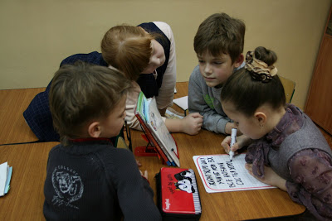
Нетрадиционные формы уроков
Урок-практикум
урок взаимоконтроля
урок «Пресс-конференция»
урок «эмоционально-нравственного воздействия»
урок-исследование
парный опрос
урок-диалог
компьютерный урок
урок «свободных мыслей» и «свободных суждений»
урок-«восхождение»
урок-конкурс
урок-соревнование
урок взаимообучения учащихся
урок-«эврика»
урок, который ведут ученики
групповые уроки
урок-аукцион
урок-экспедиция
урок-турнир
урок творчества
урок-деловая игра
уроки-состязания
урок игра «Морской бой»
урок «Мозговой атаки»
проблемная игра «Мозговой штурм»
урок пресс – конференция
урок-сказка

Slide 17
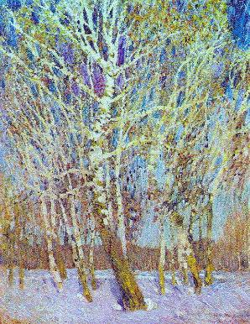
Сочинение по картине Грабаря И.Э. «Февральская лазурь»
Пункт плана | Опорные слова
Вступление | Художник Игорь Грабарь
Описание неба | Голубое, лазурное, бирюзовое, высокое, чистое, раскинулось шатром, яркий солнечный день
Воздух | Морозный, чистый, прозрачный, колется, бодрящий, жжётся, звенит
Снег | Рыхлая пелена, шёлковый ковёр, чистый, голубой, блестит, сверкает, переливается блёстками, на снегу сиреневые тени (можно поместить строки из стихотворений)
Старая берёза | На переднем плане картины художник изобразил…; высокая, мощный ствол, много веток, нарядная, красивая, огромная, гордая, как царица в необыкновенном наряде
Другие берёзки | На дальнем плане, молодые берёзки, ветки сплелись, сквозь ветки проглядывает голубое небо, как морозный узор на стекле, кружево
Заключение (впечатления от картины) | На свой картине, русская зима, красота русской природы, прелесть, понравилась, сказка

Slide 18


Констатирующий этап
Задача: определить уровень мотивации учащихся к учению, в частности – на уроках развития речи.
Рисуночная диагностика и анкетирование

Slide 19

Уровень учебной мотивации

Slide 20
Анкета изучения уровня сформированности основных мотивов деятельности учащихся «Как вы относитесь к уроку развития речи»
 | Отношение к предмету | %
А | На уроке бывает интересно | 78
 | Нравится учитель | 90
 | Нравится получать хорошие отметки | 85
Б | Родители заставляют учиться | 38
 | Учусь, т.к. это мой долг | 25
 | Предмет полезен для жизни | 37
 | В наше время учатся все, незнайкой быть нельзя | 40
В | Узнаю много нового | 69
 | Заставляют думать | 80
 | Получаю удовольствие, работая на уроке | 75
Г | Легко дается | 54
 | С нетерпением жду урока | 65
 | Стремлюсь узнать больше, чем требует учитель | 24
А – внешние положительные мотивы
Б – понимание значимости предмета для будущего развития
В – интерес к предмету
Г – познавательный интерес

Slide 21
Преобладание мотивов учения

Slide 22

Формирующий этап
Приёмы:
постановка проблемных вопросов;
«мозговой штурм»;
«Толстые» и «тонкие» вопросы;
«Пометки на полях»;
написание синквейна;
нетрадиционные формы проведения
уроков;
приемы, связанные с применением
наглядных, технических и дидактических средств обучения;
оценочные обращения учителя, создание ситуации успеха;
планирование, выполнение, обсуждение совместной деятельности, опора на общественное мнение.
Технологии обучения:
личностно-ориентированное обучение;
проблемное обучение;
технология сотрудничества;
дифференцированное обучение;
технология развития критического мышления.

Slide 23
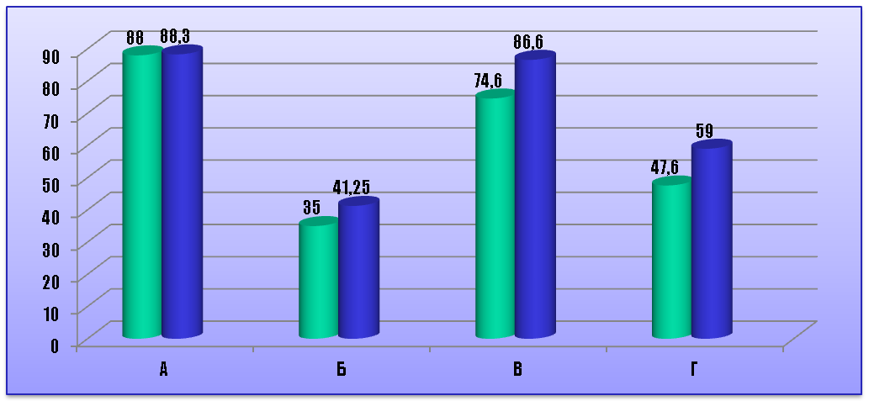
Контрольный этап
А – внешние положительные мотивы
Б – понимание значимости предмета для будущего развития
В – интерес к предмету
Г – познавательный интерес

Slide 24
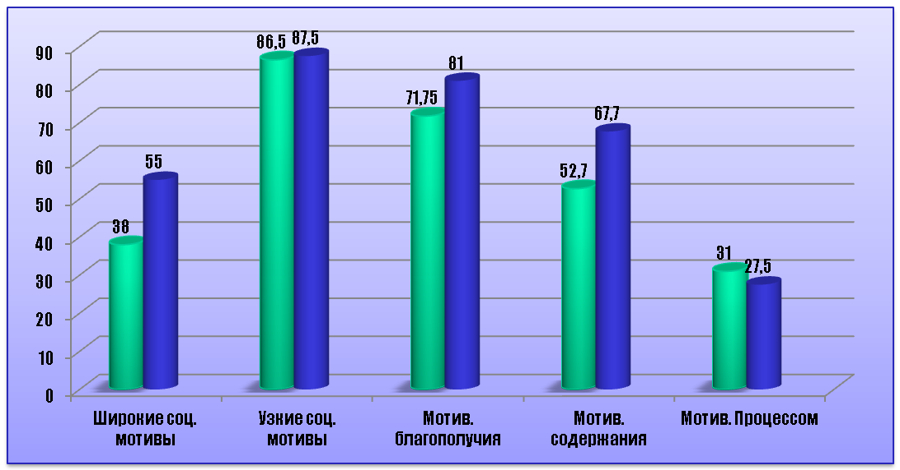
Преобладание мотивов учения

Slide 25


Невозможно сформировать активную личность без активности в овладении знаниями. Мастерство учителя, его умение организовать учебный процесс, его творчество и постоянный поиск нового в обучении – форм, приемов – способствует поддержанию активности детей и желания учиться.
Методы, основанные на выявлении проблем, исследовании самостоятельном либо с помощью учителя, творческие работы учащихся, ситуации, требующие нестандартных решений, несомненно, являются мощным источником повышения мотивации.

